Slide 1
UNIVERSIDAD DE LAS FUERZAS ARMADAS – ESPE
DEPARTAMENTO DE ELÉCTRICA Y ELECTRÓNICA
CARRERA DE INGENIERÍA EN ELECTRÓNICA Y TELECOMUNICACIONES
DESARROLLO DE UN SISTEMA DE CLASIFICACIÓN AUTOMÁTICA DE TIPOS DE TERRENOS EMPLEANDO TÉCNICAS DE MACHINE LEARNING
Autor: Marco Guevara
Tutor: Ing. Julio Larco
Sangolquí, 2019

Slide 2
Temario
Introducción
Diseño del Hardware
Implementación del clasificador
Pruebas y resultados
Conclusiones
Trabajos futuros

Slide 3
Introducción

Slide 4
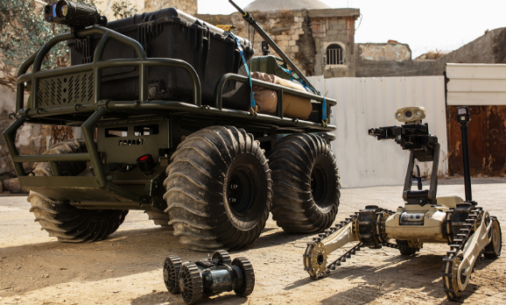
Introducción
Algoritmos de clasificación de terrenos para adaptar el modo de manejo.
La clasificación y caracterización del terreno es uno de los problemas más desafiantes.

Slide 5
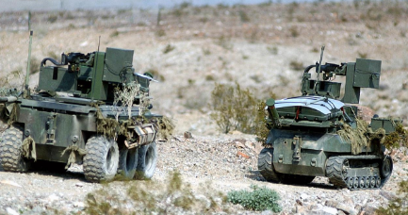
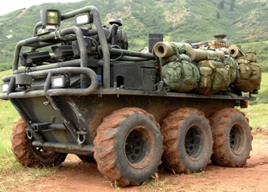
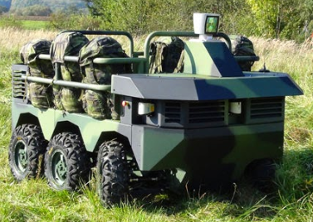
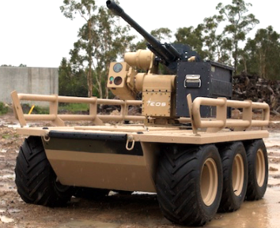
Introducción

Slide 6
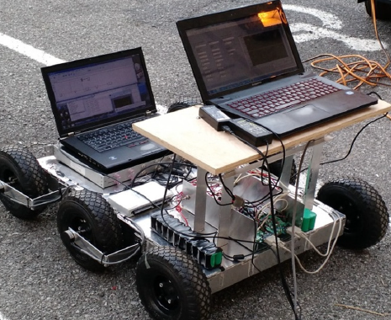
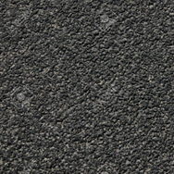
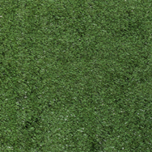
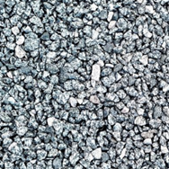
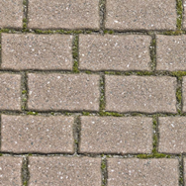
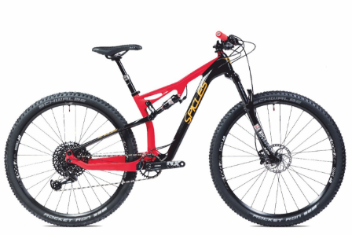
Introducción
Asfalto
Césped
Grava
Adoquín

Slide 7
Objetivos
General
Desarrollar un sistema de clasificación automática de tipos de terreno empleando técnicas de Machine Learning.
Específicos
Realizar el estado del arte sobre sensores inerciales e identificación de terrenos con Machine Learning.
Diseñar e implementar el hardware del sistema que permita la adquisición de las señales de vibración de un sensor inercial y la posición geográfica por GPS.

Slide 8
Objetivos
Específicos
Crear una base de datos para almacenar la información de las señales de vibración y las posiciones geográficas obtenidas.
Generar el clasificador de terrenos aplicando Machine Learning.
Desarrollar una interfaz gráfica de usuario que permita identificar el tipo de terreno y la ruta donde se encuentra.
Establecer y realizar un protocolo de pruebas.
Identificar el desempeño del clasificador.

Slide 9
Diseño del Hardware

Slide 10
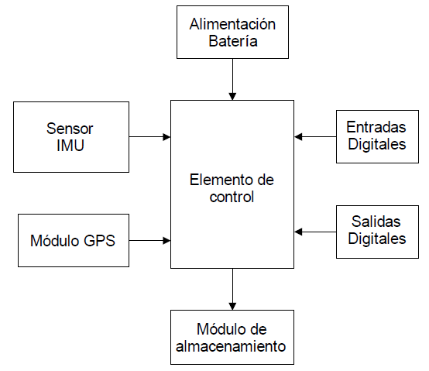
Diseño del hardware

Slide 11
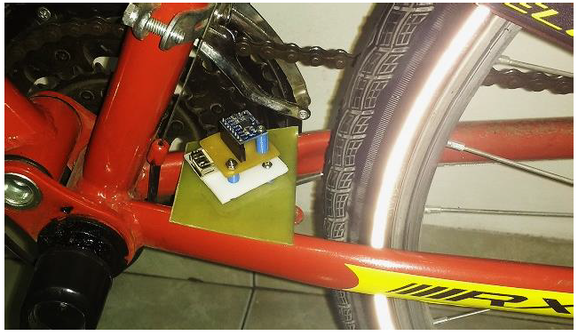
Ubicación del sensor

Slide 12
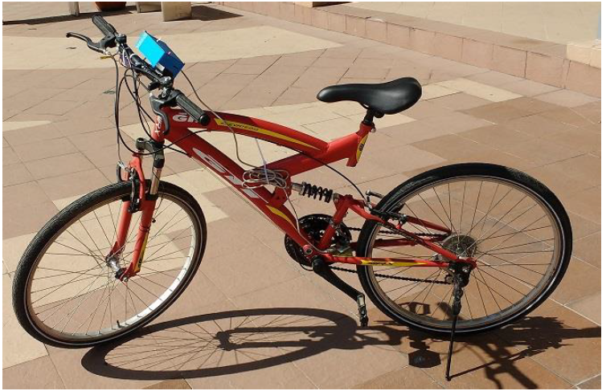
Montaje final

Slide 13
IMPLEMENTACIÓN DEL CLASIFICADOR DE TIPOS DE TERRENOS

Slide 14
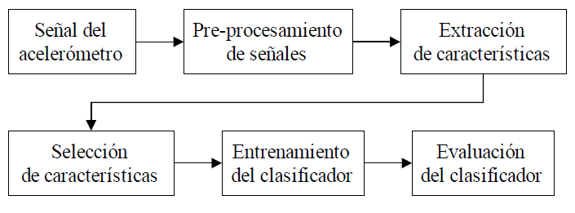
Descripción general

Slide 15
Base de datos
Ejemplo de distribución de la base de datos para un terreno de adoquín.
Aceleración (Amplitud) | Latitud (Grados) | Longitud (Grados)
13.153449 | -0.179441 | -78.468302
12.470868 | -0.179441 | -78.468302
10.346486 | -0.179441 | -78.468302
7.989786 | -0.179441 | -78.468302

Slide 16
Base de datos
Número de archivos y muestras de la base de datos
Terreno | Archivos | Muestras | Entrenamiento |  |  | Desempeño
 |  |  | Archivos | Datos | % | Archivos | Datos | %
Adoquín | 100 | 100000 | 70 | 70000 | 70 | 30 | 30000 | 30
Asfalto | 100 | 100000 | 70 | 70000 | 70 | 30 | 30000 | 30
Césped | 100 | 100000 | 70 | 70000 | 70 | 30 | 30000 | 30
Grava | 100 | 100000 | 70 | 70000 | 70 | 30 | 30000 | 30
Total | 400 | 400000 | 280 | 280000 | 70 | 120 | 120000 | 30

Slide 17
Procesamiento de las señales
Señal sin filtrar
Señal filtrada

Slide 18
Procesamiento de las señales
Señal normalizada del adoquín

Slide 19
Extracción de características
Características extraídas para un terreno de adoquín
Media | Varianza | Promedio de Picos | Promedio de Valles | Densidad espectral | Frecuencia de trabajo (Hz) | Área bajo la curva (u²)
0.0009 | 0.0371 | 0.2108 | -0.2141 | 0.0057 | 11.7188 | 0.0351
-0.0015 | 0.0367 | 0.2167 | -0.2250 | 0.0071 | 11.5234 | 0.0364
-0.0136 | 0.0267 | 0.1642 | -0.1936 | 0.0068 | 11.7188 | 0.0273
0.0063 | 0.0363 | 0.2257 | -0.2197 | 0.0083 | 11.5234 | 0.0363
0.0011 | 0.0395 | 0.2277 | -0.2351 | 0.0076 | 11.7188 | 0.0371

Slide 20
Configuración del clasificador
Fragmento de la tabla de características
Características (“x”) |  |  | Etiquetas (“y”)
0.0056991 | 11.719 | 0.035083 | ADOQUIN
0.0071324 | 11.523 | 0.036411 | ADOQUIN
0.006771 | 11.719 | 0.027284 | ADOQUIN
0.0083059 | 11.523 | 0.036261 | ADOQUIN

Slide 21
Configuración del clasificador
Aplicación de clasificación
Nueva sesión
Entrenamiento
-SVM Lineal
-SVM Cuadrático
-SVM Cúbico
Lineal 93,2%
Cuadrático 92,1%
Cúbico 91,8%

Slide 22
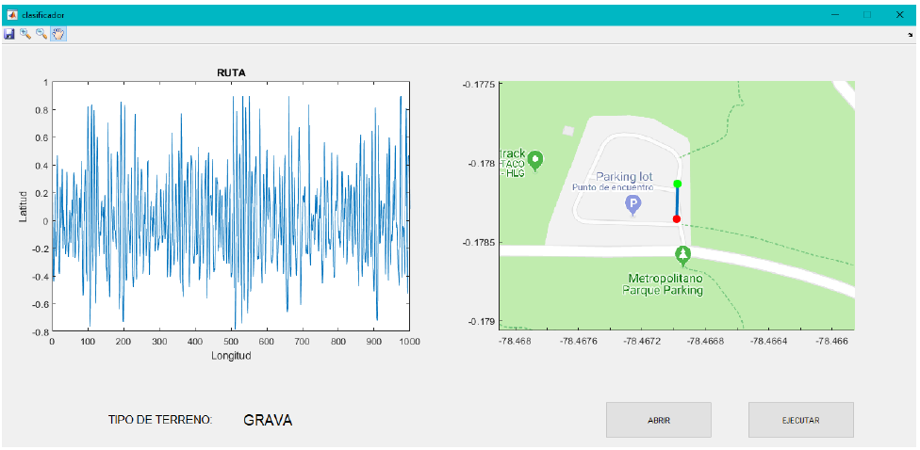
Interfaz grafica

Slide 23
PRUEBAS Y RESULTADOS

Slide 24
elección de características
Precisión de los clasificadores con características de tiempo y frecuencia
Características | Exactitud
Tiempo y frecuencia | 92.8%
Tiempo | 91.8%
Frecuencia | 93.2%

Slide 25
elección del modelo
Exactitud de los modelos entrenados
Modelo SVM | Exactitud
Lineal | 93,2%
Cuadrático | 92,1%
Cúbico | 91,8%

Slide 26
elección del modelo
Lineal
Cuadrático
Terrenos | Aciertos | Fallas
Adoquín | 97% | 3%
Asfalto | 99% | 1%
Césped | 90% | 10%
Grava | 90% | 10%
Terrenos | Aciertos | Fallas
Adoquín | 97% | 3%
Asfalto | 97% | 3%
Césped | 87% | 13%
Grava | 87% | 13%
Cúbico
Terrenos | Aciertos | Fallas
Adoquín | 97% | 3%
Asfalto | 97% | 3%
Césped | 84% | 16%
Grava | 93% | 7%

Slide 27
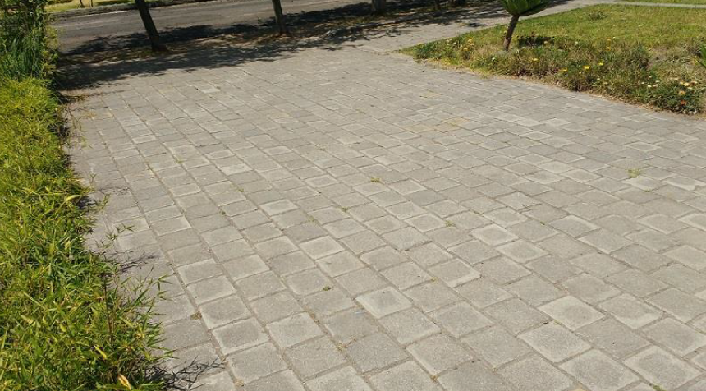
Evaluación del algoritmo
adoquín

Slide 28
Evaluación del algoritmo
adoquín
Muestras | Terreno | Predicción | Porcentaje
28 | Adoquín | Correcto | 93.3%
1 | Césped | Incorrecto | 3.3%
1 | Grava | Incorrecto | 3.3%

Slide 29
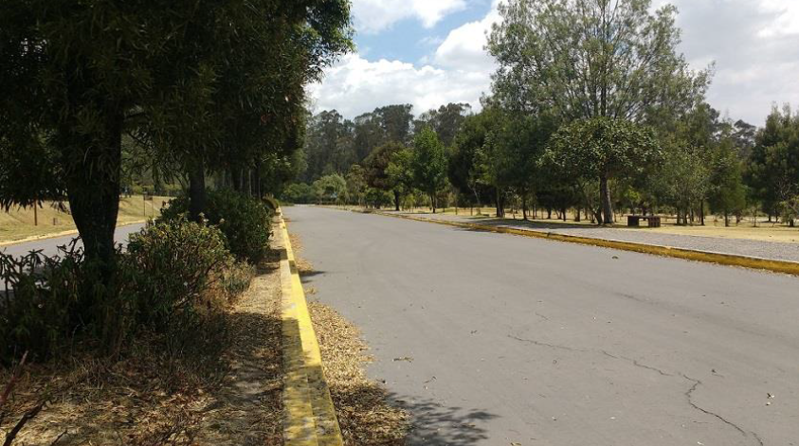
Evaluación del algoritmo
asfalto

Slide 30
Evaluación del algoritmo
asfalto
Muestras | Terreno | Predicción | Porcentaje
30 | Asfalto | Correcto | 100%

Slide 31
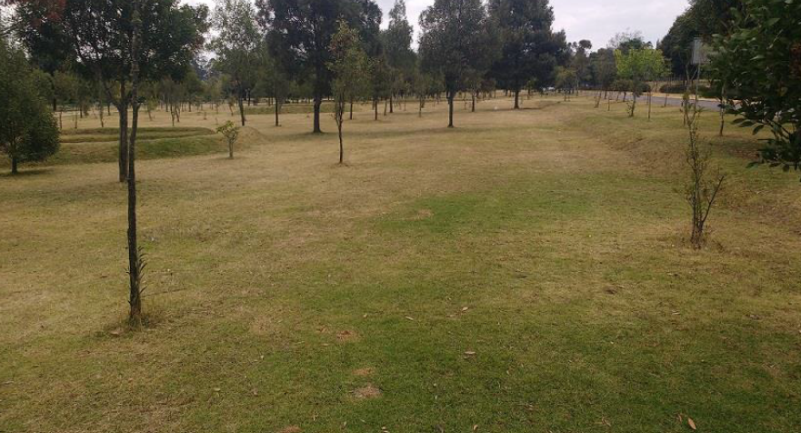
Evaluación del algoritmo
césped

Slide 32
Evaluación del algoritmo
césped
Muestras | Terreno | Predicción | Porcentaje
30 | Césped | Correcto | 100%

Slide 33
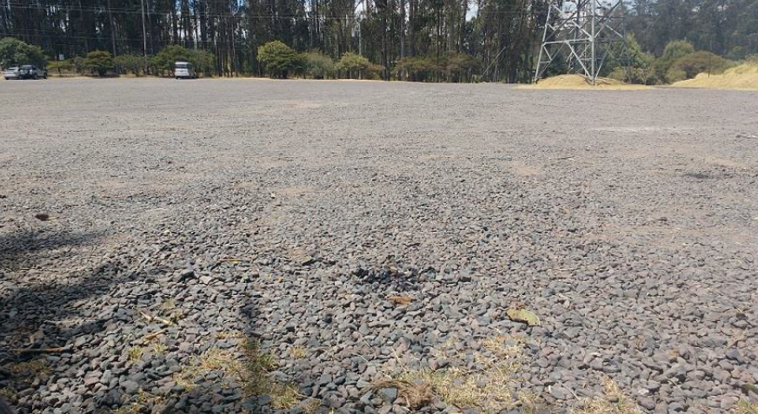
Evaluación del algoritmo
grava

Slide 34
Evaluación del algoritmo
grava
Muestras | Terreno | Predicción | Porcentaje
26 | Grava | Correcto | 86.6%
3 | Césped | Incorrecto | 10%
1 | Adoquín | Incorrecto | 3.3%

Slide 35
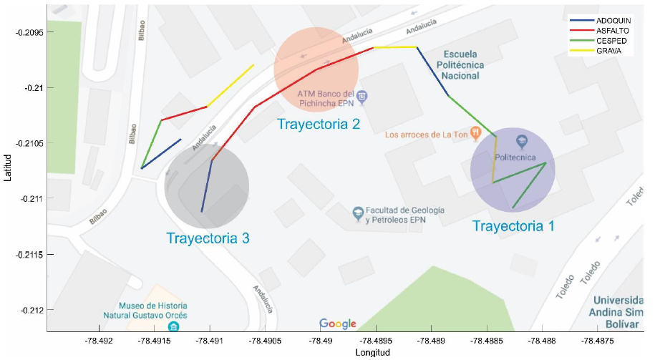
Evaluación del algoritmo en campo

Slide 36
Conclusiones

Slide 37
Conclusiones
Se logró cumplir con el objetivo principal del proyecto el cual consistía en desarrollar un sistema de clasificación de terrenos empleado técnicas de aprendizaje de máquina, mediante un análisis cuantitativo se determinó que el modelo de calificador que mejor se adapta a este proyecto es SVM Lineal, debido a que presenta una mayor exactitud con respecto a los otros dos modelos que se compararon, presentando un valor de 93.2% de precisión.
Después de elegir el modelo de clasificación que mejor se adaptó al sistema, se procedió a realizar las pruebas correspondientes mediante técnicas de aprendizaje supervisado, obteniendo como resultado diferentes valores de desempeño para cada tipo terreno, estos valores fueron de un 93.3% para el adoquín, un 100% para el asfalto, 100% para el césped y 86.6% para grava, lo que demuestra que el sistema de clasificación tiene una buena eficiencia.

Slide 38
Conclusiones
Se comprobó mediante las pruebas realizadas en el capítulo 5 que el algoritmo SVM Lineal tiene un buen desempeño al momento de clasificar los terrenos entrenados, pero presenta fallas cuando el suelo se encuentra en mal estado, un ejemplo de esto es el césped y el asfalto ya que en el primero al estar en mal estado se estaría tomando datos de la tierra siendo una superficie diferente, lo mismo sucede con el asfalto pues al estar este desgastado cambia su característica de superficie suave a una más áspero.
La interfaz gráfica desarrollada es de fácil manejo, además permite una vista de resultados clara y concisa. Haciéndola amigable para el usuario.

Slide 39
Trabajos futuros

Slide 40
Trabajos futuros
Dado que el algoritmo de clasificación solo fue probado en una bicicleta, como trabajo futuro se espera la comprobación del mismo en vehículos motorizados.
Como un trabajo a futuro se planea utilizar el clasificar para analizar el estado de las vías y carreteras del Distrito Metropolitano de Quito.

Slide 41
Gracias por su atención

